Slide 1


Slide 2


Slide 3

O amor devotado e apaixonado por Deus sempre levantará resistência e perseguição.

Slide 4
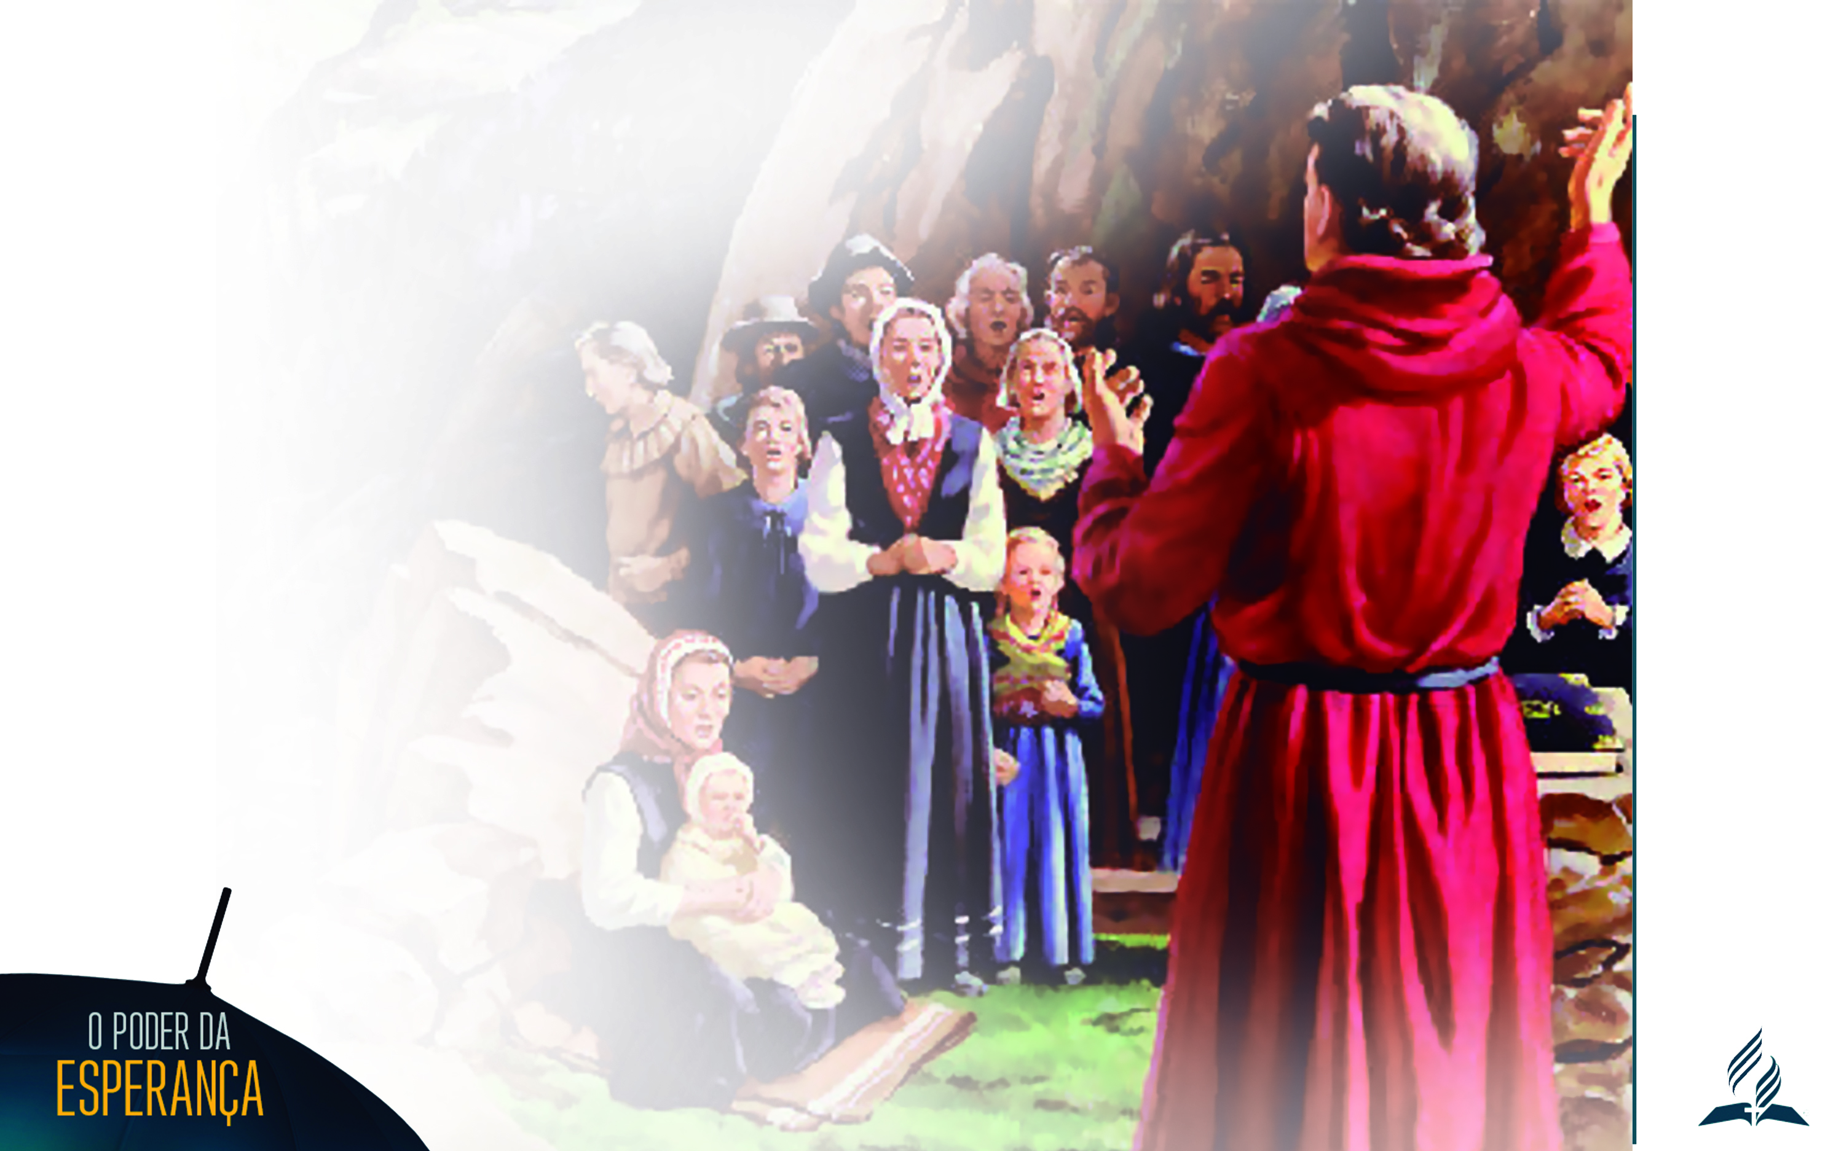
Os valdenses levaram milhares de pessoas a terem uma fé mais viva, centralizada em Jesus, e restauraram doutrinas bíblicas esquecidas.

Slide 5
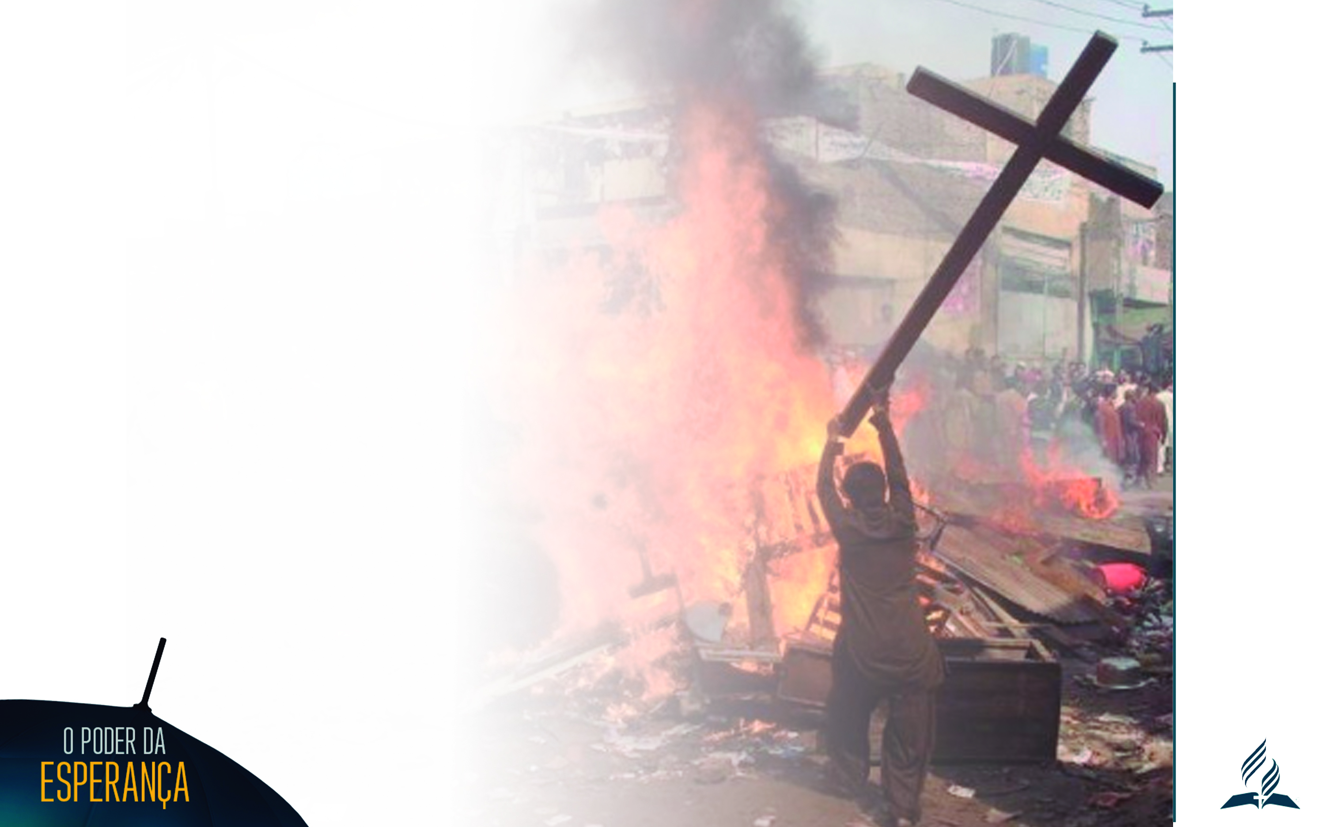
A fidelidade da noiva à vontade de Deus sempre levantou oposição, e não será diferente nos últimos dias.

Slide 6
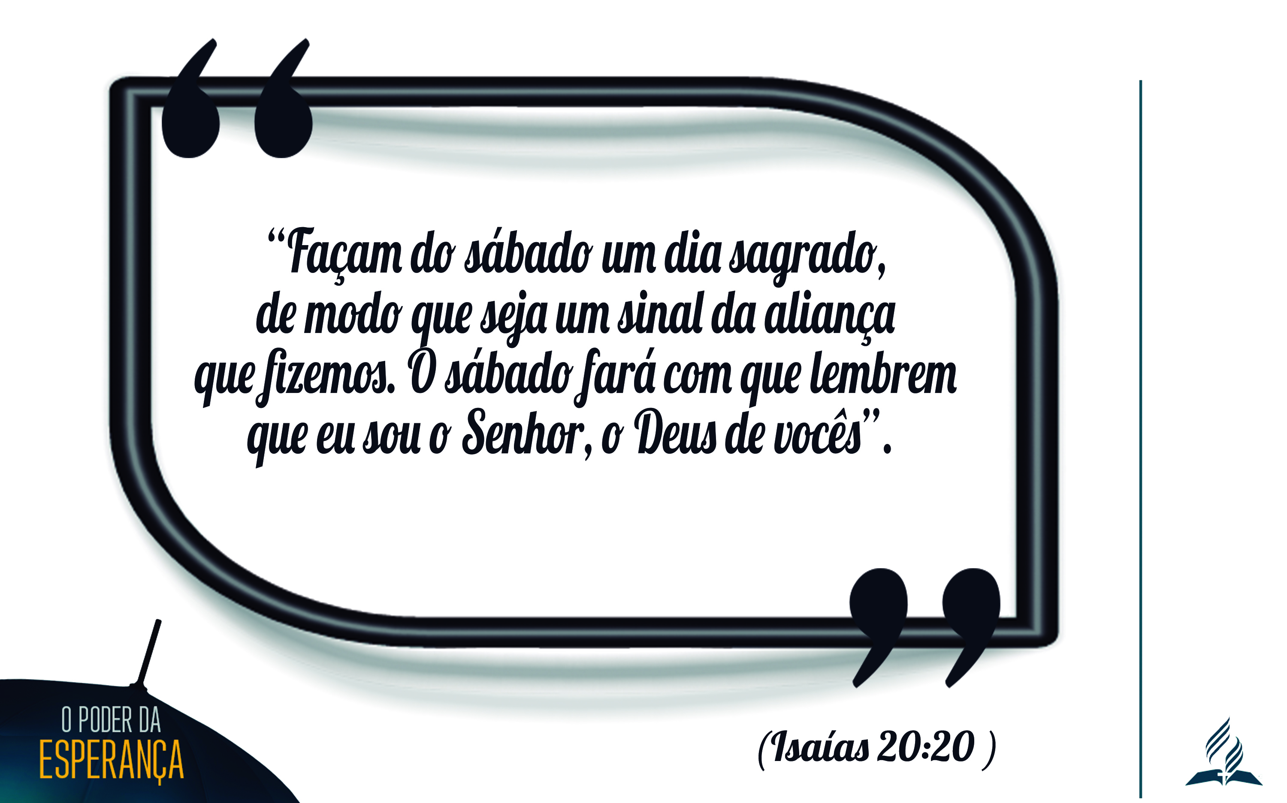

Slide 7
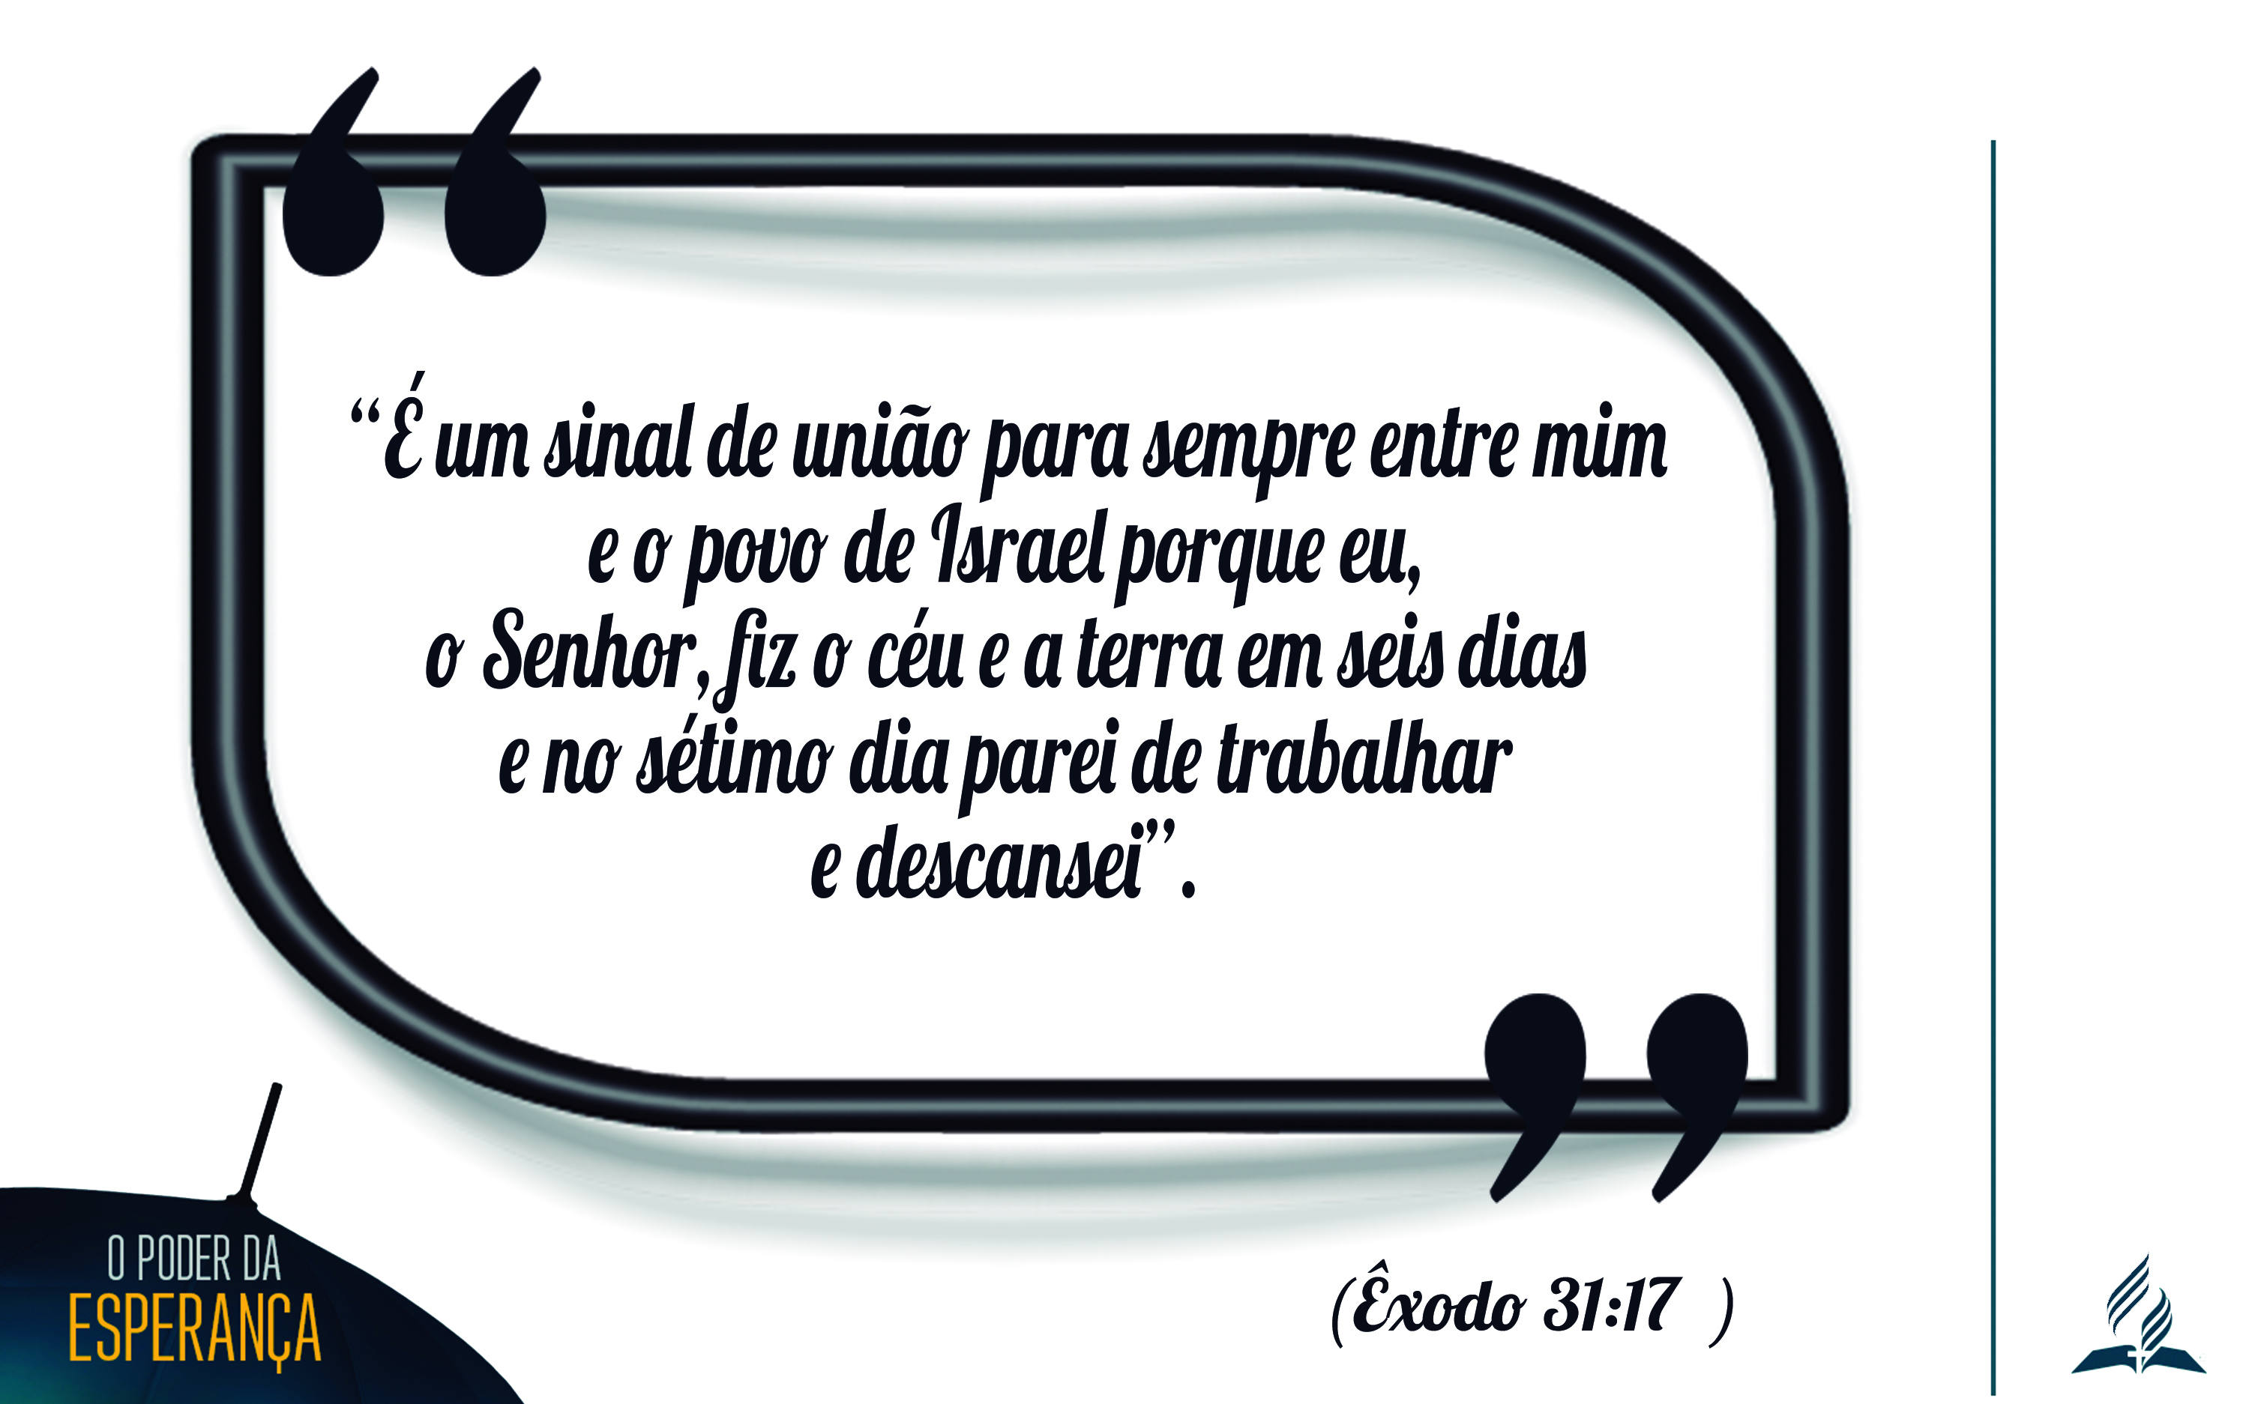

Slide 8

OBEDECER A DEUS OU AOS HOMENS

Slide 9

“Durante a dispensação cristã, o grande inimigo da felicidade do homem fez do sábado do quarto mandamento um objeto de ataque especial. Satanás diz: ‘Eu atravessarei os propósitos de Deus. Capacitarei meus seguidores a porem de lado o memorial de Deus, o sábado do sétimo dia. Assim, mostrarei ao mundo que o dia abençoado e santificado por Deus foi mudado...

Slide 10
...Esse dia não perdurará na mente do povo. Apagarei a lembrança dele. Porei em seu lugar um dia que não leve as credenciais de Deus, um dia que não seja um sinal entre Deus e Seu povo. Levarei os que aceitarem este dia a porem sobre ele a santidade que Deus pôs sobre o sétimo dia’” (Eventos Finais,p. 108 e 109).

Slide 11
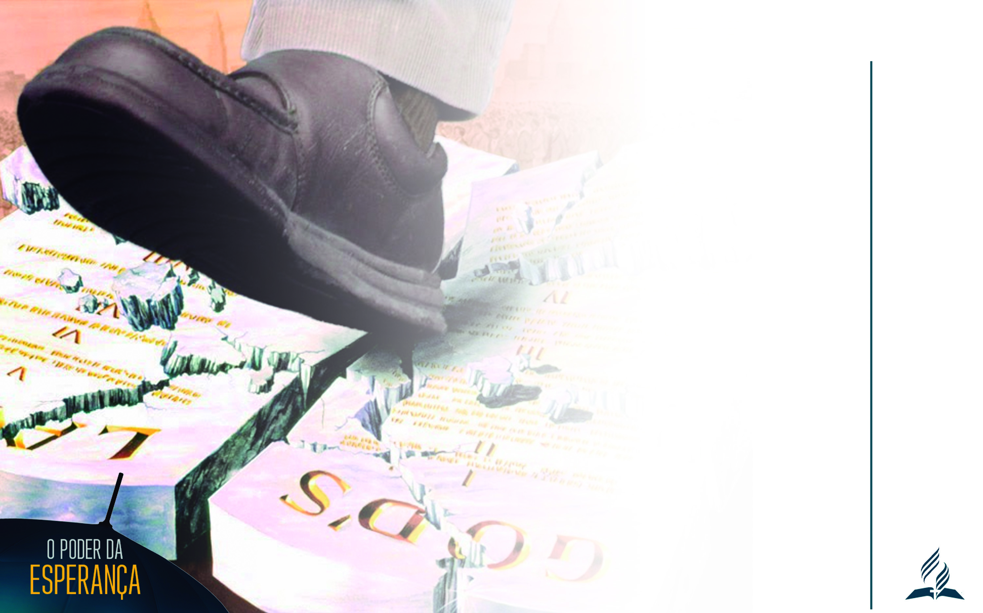
“Quando as leis dos homens forem mais exaltadas acima das leis de Deus, quando os poderes da Terra procurarem obrigar os homens a guardar o primeiro dia da semana, sabei que chegou o tempo para Deus agir”
Eventos Finais (p. 118 e 119).

Slide 12
AS ÚLTIMAS E MAIORES TENTATIVAS DO RIVAL

Slide 13
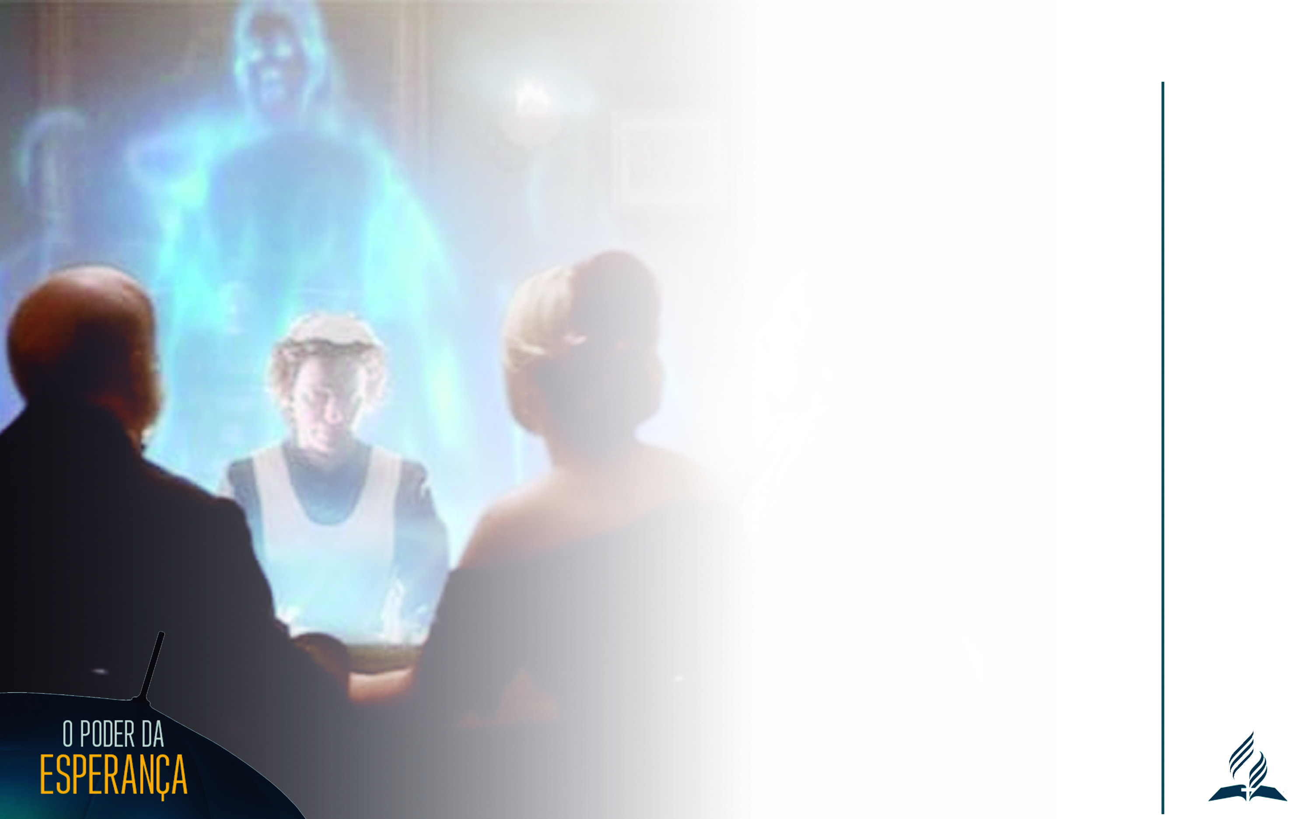
É nesse tempo que o rival do Noivo tentará de todas as formas enganar todos os seres humanos, inclusive a noiva. Seus últimos ataques serão fortes e muito bem planejados.

Slide 14
Falso reavivamento
Personificação dos mortos
Anjos em forma humana
Falsa volta de Cristo

Slide 15
MOMENTO DE ATESTAR
A FIDELIDADE

Slide 16

Os momentos que nos aguardam no futuro, exigirão um compromisso e um amor real e leal hoje, mesmo nas pequenas coisas.

Slide 17

Enquanto muitos abandonarão o lado na noiva e passarão para o lado do rival, muitos mais verão a fidelidade da igreja e se unirão a ela

Slide 18
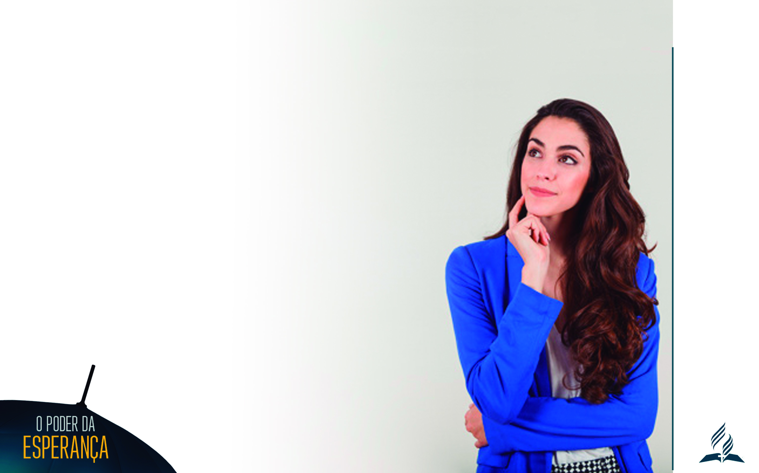
“Cada vez que você faz uma opção está transformando sua essência em alguma coisa um pouco diferente do que era antes”

Slide 19
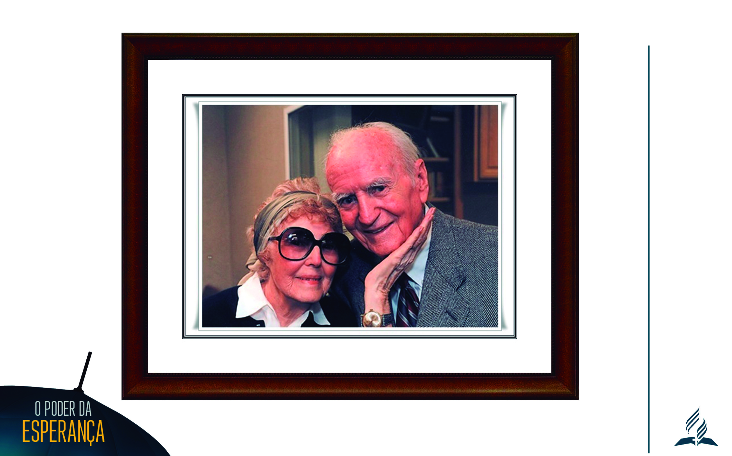

Slide 20

É nas pequenas provações do dia-a-dia que recebemos força para enfrentar o que nos aguarda no futuro. É sendo fiel agora, que poderemos ser fiéis amanhã!

